Slide 1
实验三：程序性能优化

Slide 2
实验目的
Part A
掌握性能优化的基本方法：代码移动(code motion)、循环展开(loop unrolling)和分块(blocking)等；
Part B
掌握利用源代码、汇编等手段分析，找出性能瓶颈，然后利用性能优化方法提高程序性能的过程。

Slide 3
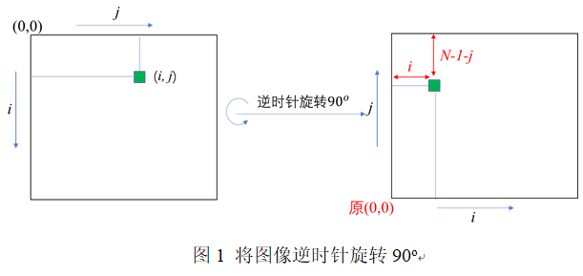

实验内容 — Part A 图像旋转

Slide 4
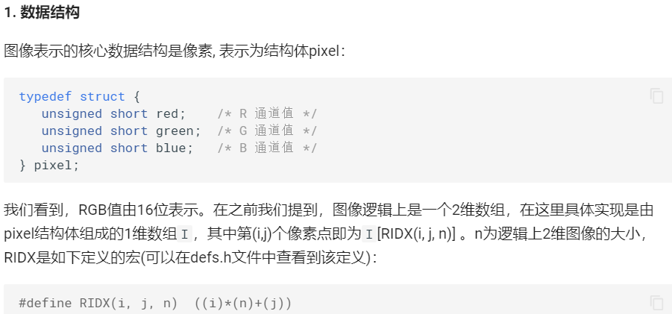
实验内容 — 数据结构

Slide 5
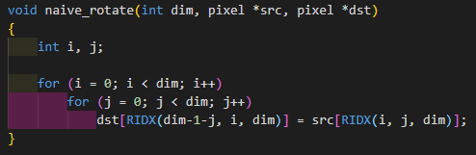
实验内容 — Part A 图像旋转
naive_rotate

Slide 6
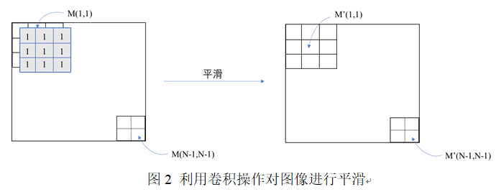
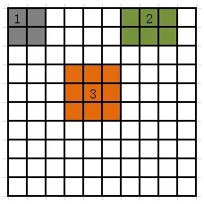
实验内容 — Part B 图像平滑
平滑操作要求：
修改图像矩阵的每个像素点的值， 新值 = 以该像素点为中心点所相邻的九个像素的平均值
图像矩阵的四个角点，只需要求角上四个像素的平均值
图像矩阵的四条边，只需要求当前点相邻的六个像素平均值
1、2、3处分别代表角点、边缘点以及内部点的相邻像素

Slide 7
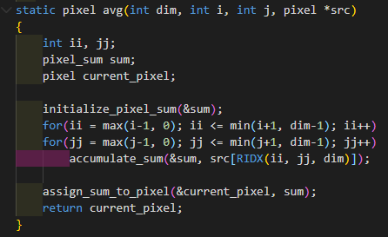
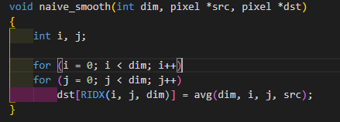
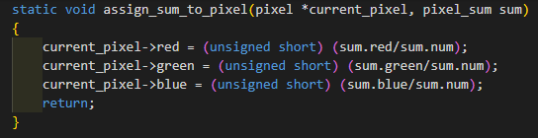
实验内容 — Part B 图像平滑
naive_smooth：
avg函数返回第(i,j)个像素点周围所有像素的平均
（之前提到的卷积操作，由于这里使用的是全1模板，也可以认为是求平均）

Slide 8
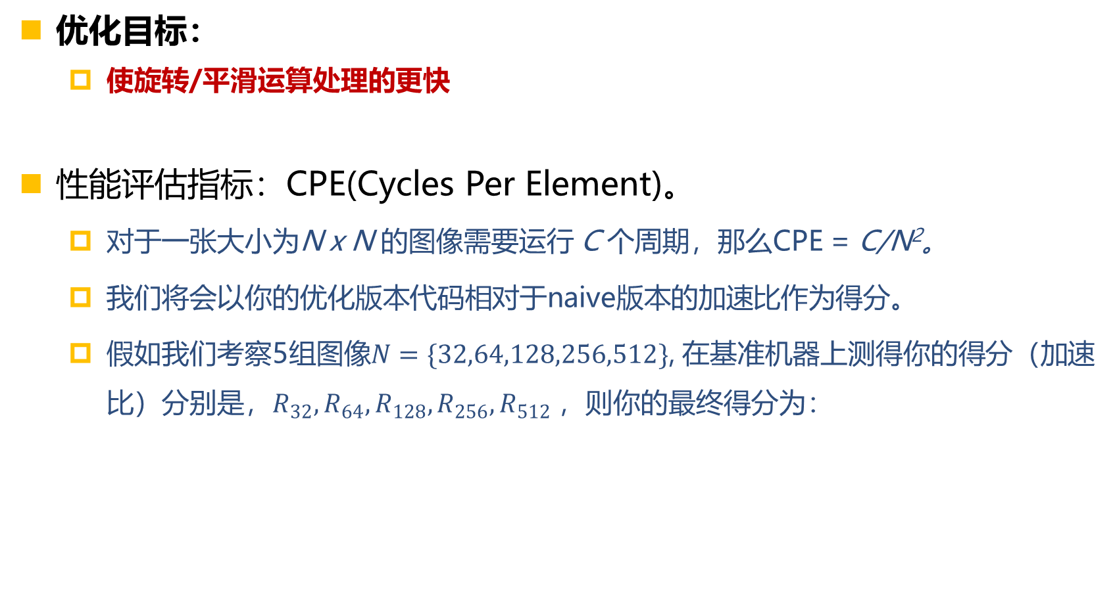
实验目标
优化目标：
使旋转/平滑运算处理的更快
性能评估指标：CPE(Cycles Per Element)。
对于一张大小为N x N 的图像需要运行 C 个周期，那么CPE = C/N²。
我们将会以你的优化版本代码相对于naive版本的加速比作为得分。
假如我们考察5组图像$N=\{32,64,128,256,512\}$, 在基准机器上测得你的得分（加速比）分别是，$R_{32}, R_{64},R_{128},R_{256},R_{512}$ ，则你的最终得分为：

Slide 9
常见代码优化方法
减少函数调用：减少不必要的函数栈处理开销
循环展开：利用了CPU的并行性，将数据分成不相关的部分并行地处理
并行运算：利用了向量中各个元素的不相关性，并行执行
提前计算（代码移动）：将计算（计算结果不会改变的计算）移动到循环前面
提高cache利用率：循环分块，提高空间局部性

Slide 10
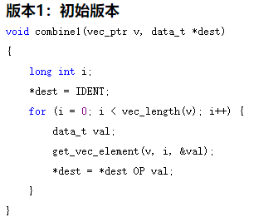
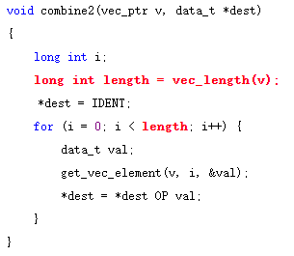
CSAPP优化示例
示例演示对于一个向量的所有元素完成一个运算。这个运算可以是所有元素的累加/累乘
版本1：初始版本
版本2：消除循环的低效率
如果不考虑错误的参数传递，这是一个可用版本，有着巨大的优化空间。
显然，如果这个量在每次循环时都会被改变，是不适用的。
类似的还有使用strlen(s)求得的字符串长度。

Slide 11
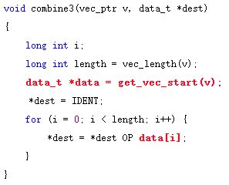
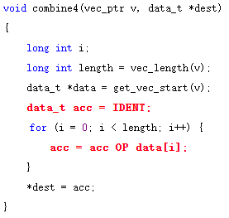
CSAPP优化示例
示例演示对于一个向量的所有元素完成一个运算。这个运算可以是所有元素的累加/累乘
版本3：减少过程调用
版本4：消除不必要的存储器引用
*dest是存放在存储器中的，每次取取值和更新都需要对存储器进行load或store， 要慢于对寄存器的操作。如果使用寄存器来保存中间结果，可以减少这个开销。
如果同时使用的中间变量数过多，会出现“寄存器溢出”现象，部分中间变量仍然需要通过存储器保存。
把访问元素的函数直接扩展到代码中

Slide 12
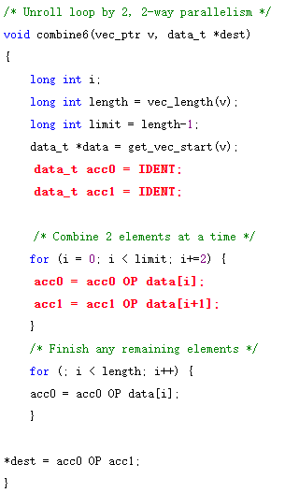
CSAPP优化示例
示例演示对于一个向量的所有元素完成一个运算。这个运算可以是所有元素的累加/累乘
版本5：提高并行性
利用了CPU的并行性，将数据分成不相关的部分并行地处理。展开的次数可以根据情况而定，这里的代码只展开了两次。对于未处理的部分元素，不能遗漏。
gcc可以通过-funroll-loops选项执行循环展开。
（本次实验不能改Makefile）

Slide 13
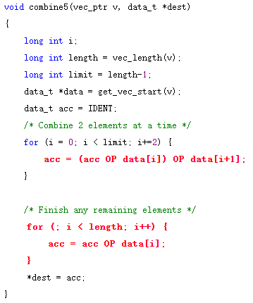
CSAPP优化示例
示例演示对于一个向量的所有元素完成一个运算。这个运算可以是所有元素的累加/累乘
版本6：循环展开
和版本5的思想类似，但由于并行化更高，性能更好一些，充分利用了向量中各个元素的不相关性。
版本6使用多个累积变量方法。

Slide 14
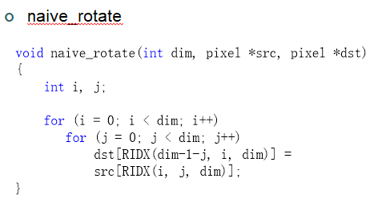
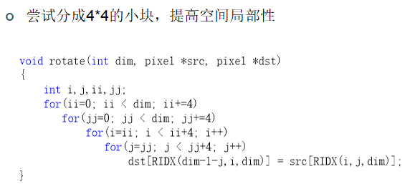
实验参考
测试CPE ？

Slide 15
实验步骤
0. 实验准备
perflab.tar拷贝到本地环境，解压
1. 在本地环境运行原始版本，得到baseline
得到baseline结果后，可以修改config.h中的baseline结果
2. 分析限制性能的因素
利用源码分析、汇编代码分析等手段，找到限制代码性能的相关因素。
3. 确定优化方案
尝试去用各种手段优化它，可以在kernels.c中编写多个版本的优化方案
4. 调试和评测
kernel.c中你会看到一个结构体team，你需要写入个人信息，请不要忘记，这涉及到最后的实验成绩。
你唯一需要修改和提交的就是kernels.c。

Slide 16
实验计分
实验要求
本实验以个人为单位进行；
计分
整个实验的分数由三部分组成，实验结果占50%（Part A：25%，Part B：25%），实验报告占25%，验收占25%
Part A 图像旋转 Part B 图像平滑
加速比 | 得分
> 2.5 | 100%
2.0 ~ 2.5 | 90%
1.5 ~ 2.0 | 80%
1.0 ~ 1.5 | 70%
加速比 | 得分
> 3.5 | 100%
3.0 ~ 3.5 | 90%
2.0 ~ 3.0 | 80%
1.0 ~ 2.0 | 70%

Slide 17
附加题（20%）
在part B中，我们已经看到了卷积操作的应用。但是，这里的平滑操作只是使用了固定大小且全为1的模板。我们希望你能扩展该实验，对于一张给定图像，实现对于任意模板的卷积操作。并且尝试进行分析和优化。
函数原型大致如下（仅供示例）：
void convolution(int imDim, pixel *src, pixel *dst, int patDim, int pattern[][]);

Slide 18
实验验收和提交
验收时间
下周四（6月25日）9-10节，线上 or 线下？
需提交的内容
1）本实验需要提交最终的kernels.c文件和实验报告；
2）实验报告需着重体现实验过程中的分析和优化过程；
提交时间：
两个星期内，即6月28日之前提交，否则视为未提交
提交邮箱：hitsz_arch2020@163.com

